Slide 1
Python Programming
weicc

Slide 2
Outline
Introduction
Overview
Python
Why use Python
Python 3 or Python 2 ?
Python data type
boolean, int, float, str
list, tuple
dictionary, set
Python
for, if, while, try
function, class
Python class
super()
self
property
__init__
Generator & Decorator
Python with PEP8
What is PEP8
How use

Slide 3
Introduction
直譯式語言
Python, JavaScript, Perl, Ruby, PHP
But not: Go, C, C++, JAVA
自動記憶體管理
Python, JavaScript
具有大量函式庫
sys, os, ftplib, smtp
requests, ldap3, NumPy, Pandas, matplotlib
PyPy, Cpython
Django (framework)
膠水程式

Slide 5
Overview
Python
Beautiful, Explicit, Simple
Complex, Flat, Sparse
Readability
創作者 Guido van Rossum
仁慈的獨裁者
ABC (programming language) 的繼承
Notes:
Python 是一個優美的程式語言，明確容易理解，簡單
如果複雜也應該保持簡潔的語句，扁平，不要想在一行程式裡面解決問題
重要的是保持可讀性

Slide 6
HOW TO RETURN words document:
PUT {} IN collection
FOR line IN document:
FOR word IN split line:
IF word not.in collection:
INSERT word IN collection
RETURN collection

Slide 7
Overview
Python
Beautiful, Explicit, Simple
Complex, Flat, Sparse
Readability
創作者 Guido van Rossum
仁慈的獨裁者
ABC (programming language) 的繼承
開放語言
與 C 語言結合能力非常出色
Notes:
Python 是一個優美的程式語言，明確容易理解，簡單
如果複雜也應該保持簡潔的語句，扁平，不要想在一行程式裡面解決問題
重要的是保持可讀性

Slide 8
Python >>> import this
>>> import this
The Zen of Python, by Tim Peters
Beautiful is better than ugly.
Explicit is better than implicit.
Simple is better than complex.
Complex is better than complicated.
Flat is better than nested.
Sparse is better than dense.
Readability counts.
Special cases aren't special enough to break the rules.
Although practicality beats purity.
Errors should never pass silently.
Unless explicitly silenced.
In the face of ambiguity, refuse the temptation to guess.
There should be one-- and preferably only one --obvious way to do it.
Although that way may not be obvious at first unless you're Dutch.
Now is better than never.
Although never is often better than *right* now.
If the implementation is hard to explain, it's a bad idea.
If the implementation is easy to explain, it may be a good idea.
Namespaces are one honking great idea -- let's do more of those!

Slide 9
Why use Python
誰在使用

Slide 10
Why use Python
對剛接觸程式語言的人友善
Python 的使用範圍廣泛
Web, GUI application, Chatbot
ML 與 AI 的應用，雲端運用
Spark
TensorFlow
敏捷 (Agile) 開發
Python 優雅而高捷
優秀的開發速度
簡單的交接時間

Slide 11
Python2 or Python3
目前在 Linux 中還有大量 Python2 語言
目前在眾多商用 solution 中 Python2 仍然存在
Instagram Makes a Smooth Move to Python 3
https://thenewstack.io/instagram-makes-smooth-move-python-3/
Python2 轉移 Python3 成本高
Python 2.7 將於 2020 年退役
https://pythonclock.org/

Slide 12
Python2 or Python3
print
Python 2 : print “I am good guy!”
Python 3 : print(“I am good guy!”)
Utf-8
Python 2: ASCII str() and unicode()
Python 3: Utf-8
Range
range and xrange -> range

Slide 13
Python2 or Python3

Slide 14
How to use Python
Text editor
Atom, VS code, Sublime
以上都支援 PEP8
IDE
PyCharm, Anaconda
Jupyter

Slide 15
Python Data type

Slide 16
Python Data type
int
在 Python 2 整數為 32 bit
–2,147,483,648 到 2,147,483,647
具有 long 型態
在 Python 3 下沒有邊界

Slide 17
Python Data type
float
float(True)
1.0
float(False)
0.0

Slide 18
Python Data type
str
PEP8
“Iamgoodguy” – 多用在給人看的字串
’Iamgoodguy’ – 多用在給機器的字串
str + str
“Iamgoodguy” + “Iambadguy”
str * int
“Iamgoodguy” * 4

Slide 19
Python Data type
list
[‘pen’, ‘pineapple’, ‘apple’]
append()
extend()
insert()
remove()
pop()
index()
count()
join()
sort()
len()

Slide 20
Python Data type
tuple
(‘pen’, ‘pineapple’, ‘apple’)
無法任意修改內容
沒有 append, insert
內容保存完整
佔用空間小

Slide 21
Python Data type
dict
{‘a’: ‘aaa’, ‘b’: ‘bbb’, ‘c’: ‘ccc’}
keys()
values()
items()
一般 json 會從這個形態轉錄

Slide 22
Python Data type
set
{‘pen’, ‘pineapple’, ‘apple’}
in
‘pen’ in demoSet
True
‘kevin’ in demoSet
False
基本運算
交集 & intersection()
聯集 | union()
差集 - difference()
互斥 ^ symmetric_difference()

Slide 23
Python operator

Slide 24
Python operator
if
is 左右兩邊變數指向相同物件
== 左右兩邊變數內容是否相等

Slide 25
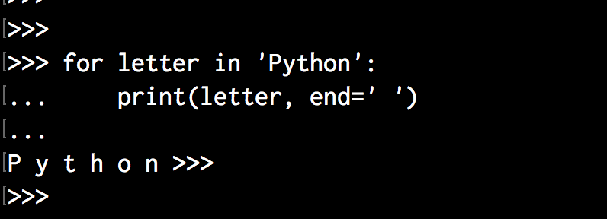
Python operator
for
break 跳出迴圈
continue 跳過

Slide 26
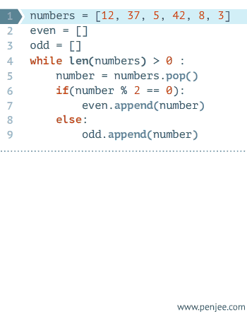
Python operator
while

Slide 27
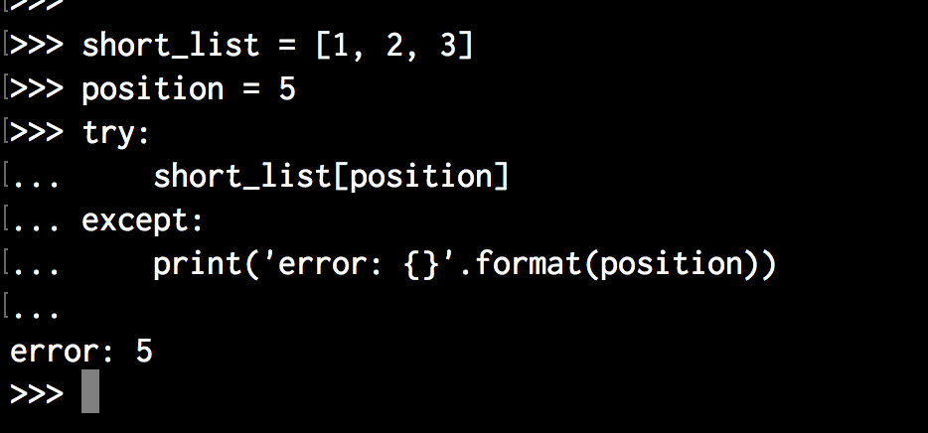
Python operator
try

Slide 28
Python operator
try
沒有 「要就好好做，要不然就不要做」
try 開頭
except 判別例外
raise
不在 except 中 > 出現以下例外 NameError, TypeError Concrete exceptions
在 except 中 > 以例外回傳

Slide 29
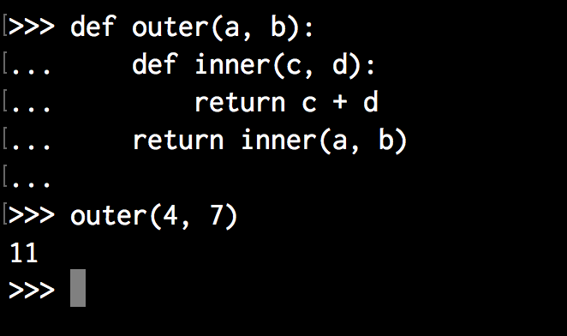
Python operator
func
def demoFunc(arg1=‘kevin’, arg2):
*args tuple
**kwargs dictionary
內部函示

Slide 30
Python class
Python 是類別語言
num = 7
建立一整數類別
物件分兩部分
變數 – 屬性
函式 – 方法

Slide 31
Python class
Notes:
查看 Complex 類別的定義
在記憶體中實例化（建立）一個物件
呼叫該物件的 __init__ 方法，傳遞這個新物件給 self，以及另兩個引數給 r, i
在物件中儲存 r, i
回傳新物件
將名稱 x 指派給物件

Slide 32
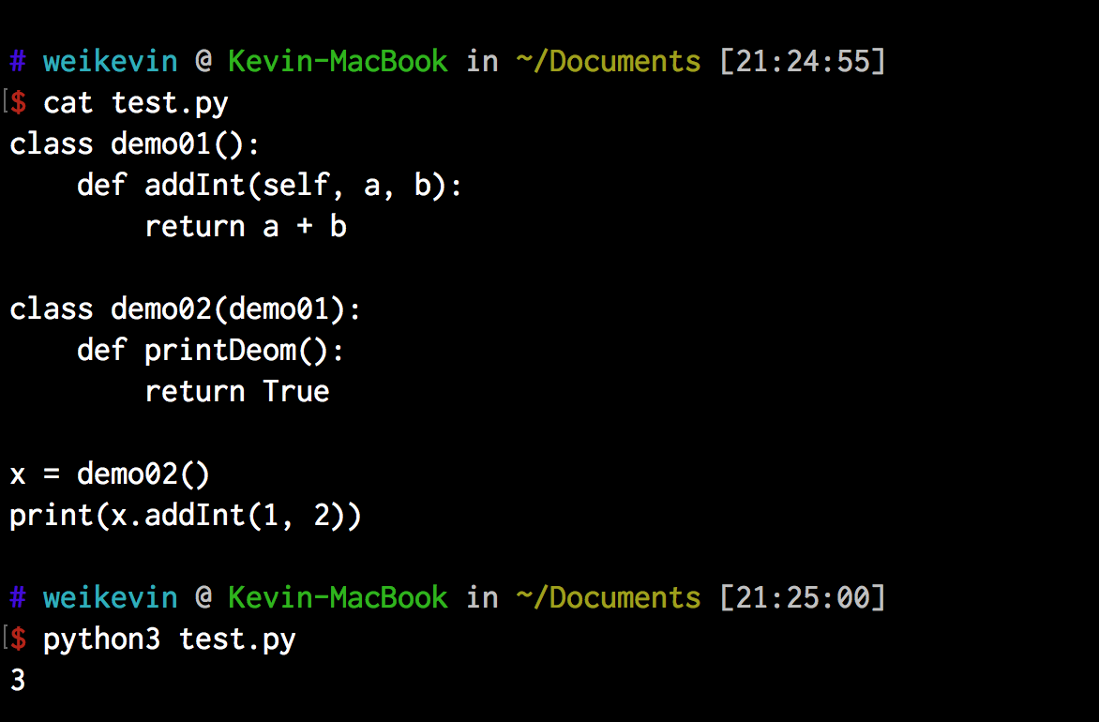
Python class
繼承

Slide 33
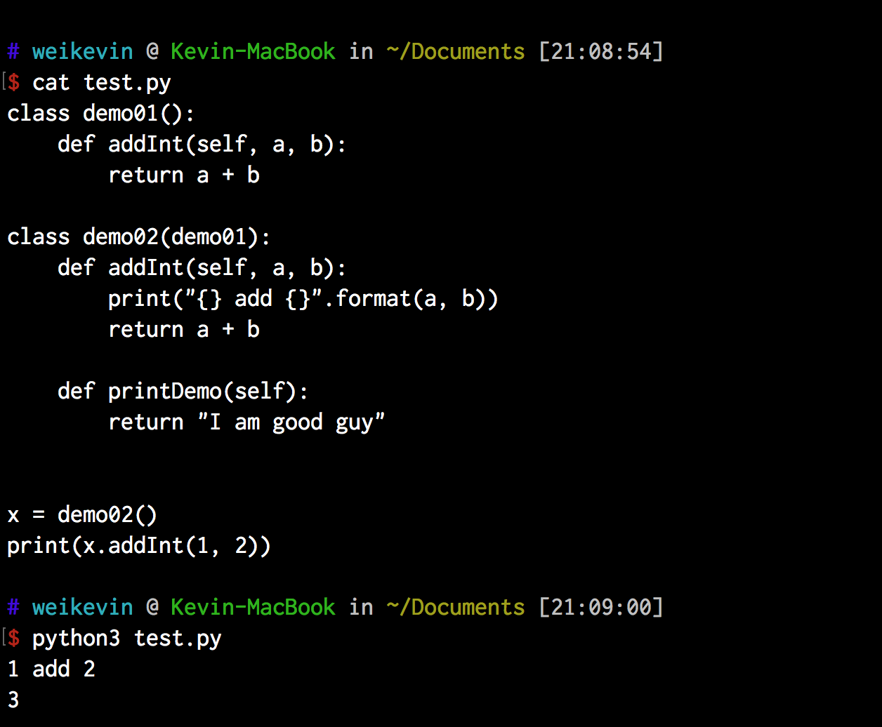
Python class
複寫

Slide 34
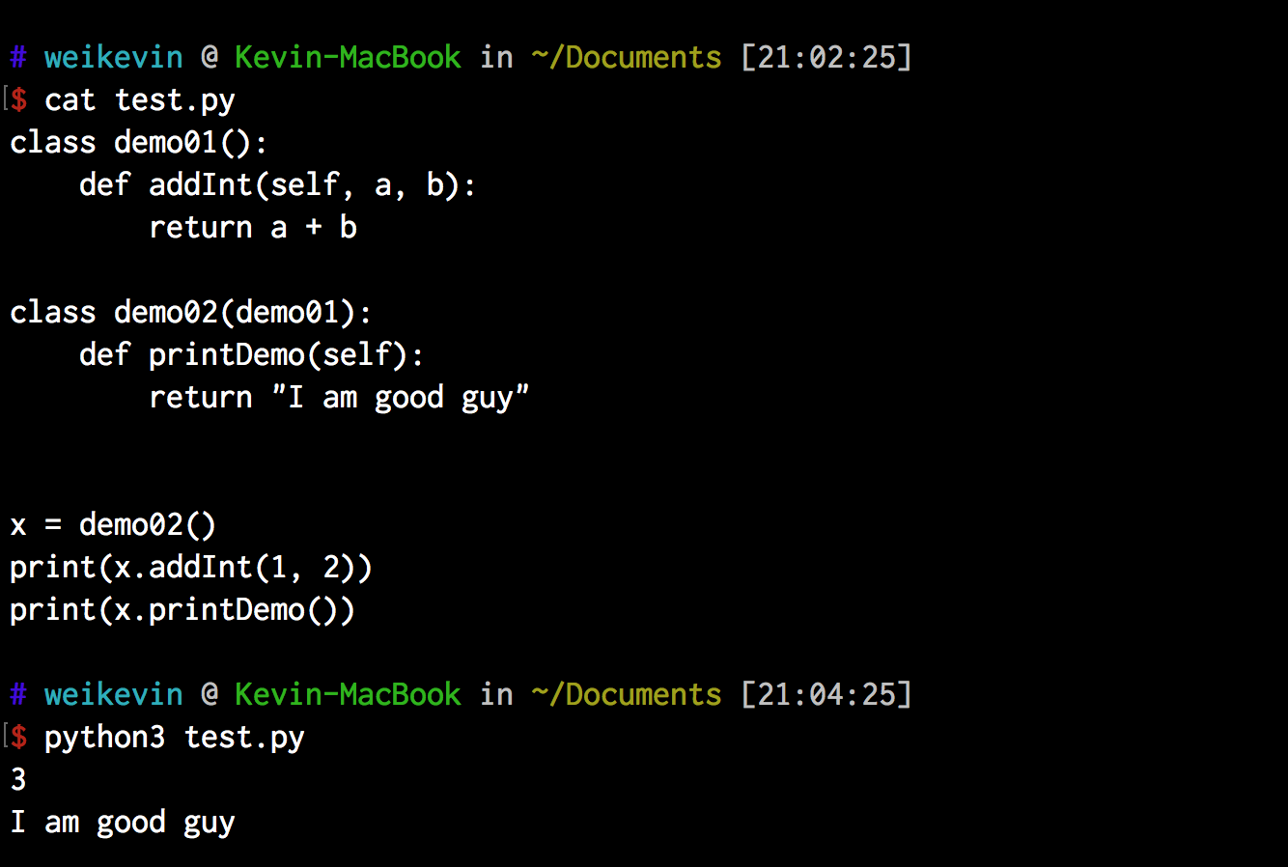
Python class
添加

Slide 35
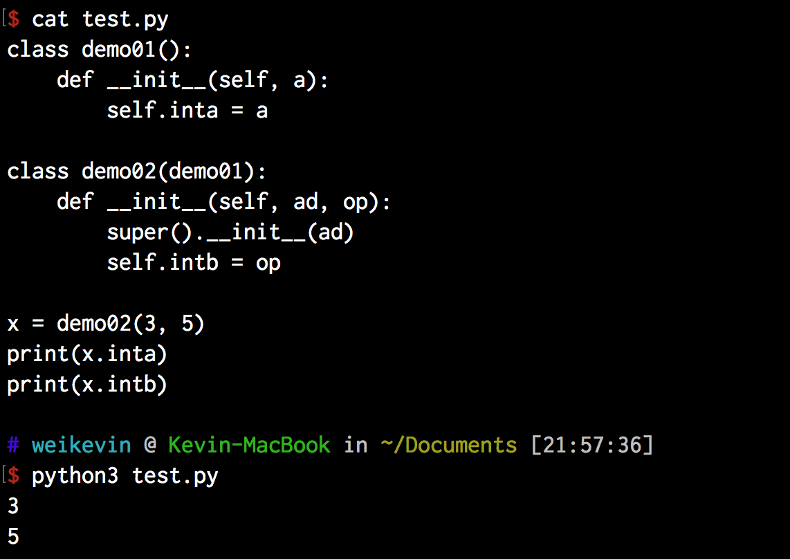
Python class
super

Slide 36
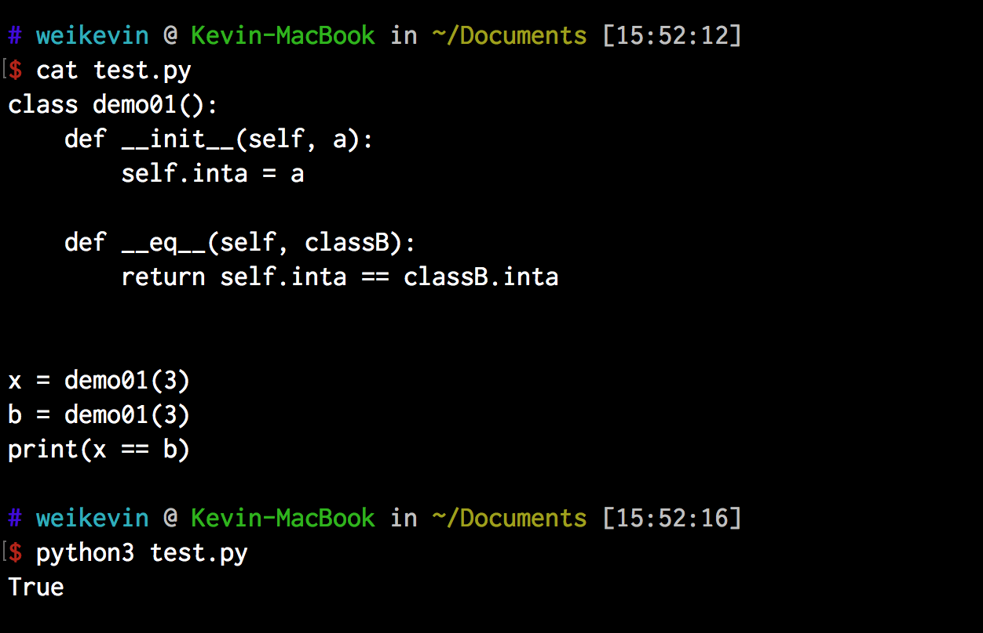
Python class
特殊使用
__eq__():
官方文件

Slide 37
Python class
特殊用法
__ne__ !=
__lt__ <
__gt__ >
__le__ <=
__ge__ >=

Slide 38
Python class
Property
Python 無需使用 getter 以及 setter
不過仍可以達成相同功能
@ property
@<func>.setter
可以達成唯讀效果
Notes:
因為所有屬性都是共用的

Slide 39
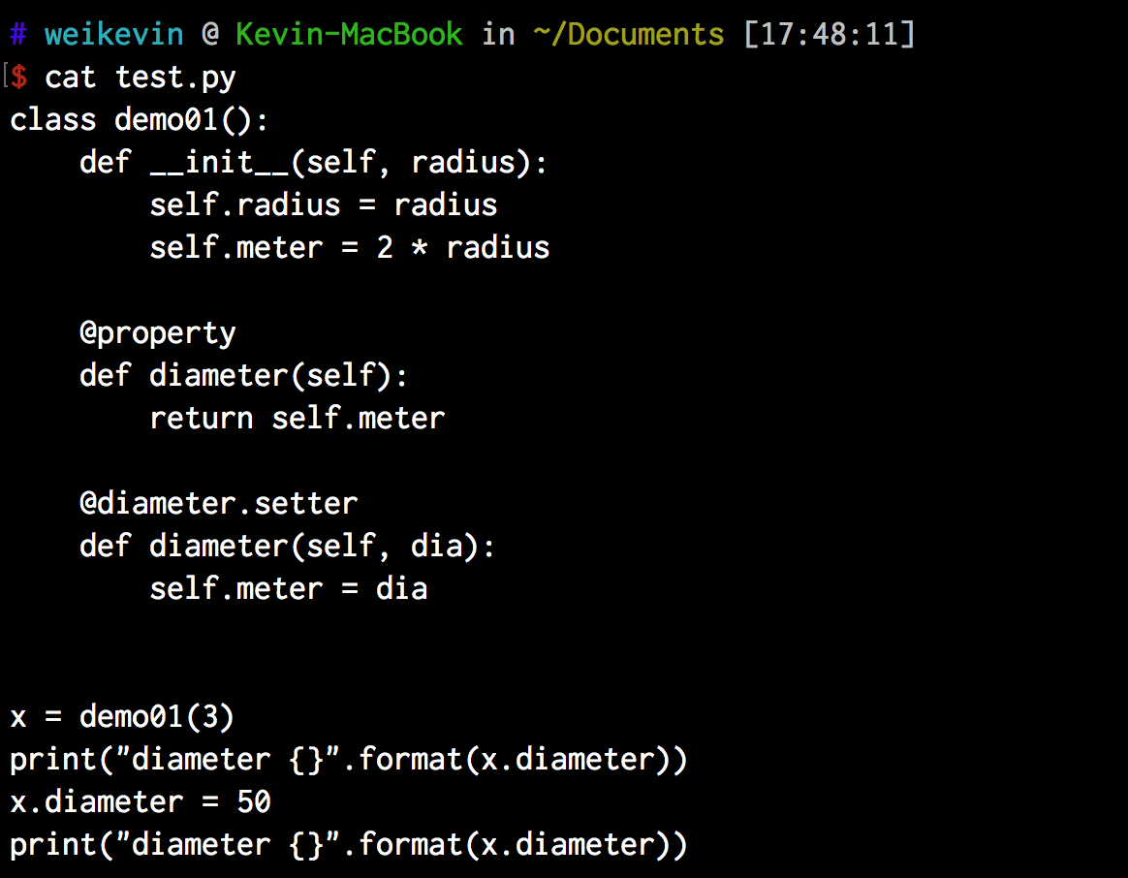
Python class

Slide 40
Python class

Slide 41
Python class

Slide 42
Generator & Decorator
Python tool for special case
Generator 產生器
Python 序列建立物件
range()
Decorator 裝飾器
接收一個函式，並回傳另一個函式

Slide 43
Generator
用途
Function 重複呼叫，紀錄上一次動作
減少記憶體用量
使用
不使用 return
利用 yield 參考: What does the “yield” keyword do?

Slide 44
Generator

Slide 45
Decorator
Decorator 可以是 Function 也可以是 Class
Decorator 可以帶入參數
可以參考
Python Decorator 四種寫法範例 Code
做 Function 的修飾用途
預先處理函式
以及後續處理
包裝 Python 函式

Slide 46
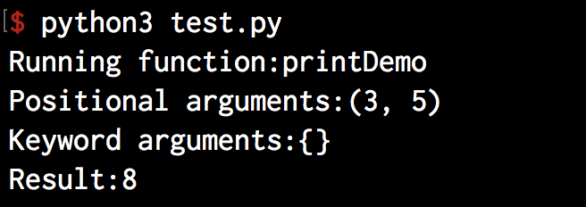
Decorator
Notes:
decorateDemo 做出事情
印出函式的名稱 與引數的值
用引數來執行函式
印出結果
回傳修改的函示

Slide 47
Python PEP8
Coding style in Python
PEP 8 is set that contains rules of best coding practices that needs to be followed. If those practices and conventions are not followed, PEP 8 gives errors - Quora
程式的閱讀次數遠高於撰寫次數
因此程式更應該專注於閱讀容易度

Slide 48
What is PEP8
PEP8 is SHIT !!
Notes:
討論在 PEP8 下 python 的 coding style

Slide 49
What is PEP8
繁瑣且要求高
空行 空白
斷行
一行字數限制
import 規格

Slide 50
How use PEP8
pip3 install pycodestyle
pycodestyle << python file >>

Slide 51
How use PEP8
空行
兩行
頂層物件
頂層函式
一行
分隔類別內的 method
Import
應該分開寫
官方函式庫 > 第三方函式庫 > 專案內函式

Slide 52
How use PEP8
每行最大長度
限制 79 個字符長度
文檔字符 或 註解 限制 72 個字符長度
換行方式
利用 Python 小括號、中括號和大括號
使用反斜槓

Slide 53
Python Library
Standard Library
https://docs.python.org/3/library/ (英文 3.6.4)
https://docs.python.org.tw/3/library/ (中文 3.5.2)
Standard library
os, sys, configparser, logging, getopt, json, unittest
The third part library
requests, numpy

Slide 54
Python Library

Slide 55
Python3 -v
詳細模式
demo
找 this module
python3 –v
import this
Find # /Library/Frameworks/Python.framework/Versions/3.6/lib/python3.6/__pycache__/this.cpython-36.pyc matches /Library/Frameworks/Python.framework/Versions/3.6/lib/python3.6/this.py
Cat /Library/Frameworks/Python.framework/Versions/3.6/lib/python3.6/this.py

Slide 56
The Zen of Python

Slide 57
Outline
os
configparser
logging
getopt
json
requests
numpy
Install python3
pipenv

Slide 58
os
os.path.exists(path)
確認檔案或目錄是否存在
其可以是相對或絕對路徑
官方文件
os.path.isfile(path)
os.path.isdir(path)
檢查 path 下是否是檔案或是目錄
其可以是相對或絕對路徑
官方文件

Slide 59
os
os.rename(src, dst)
將 src 改名為 dst
官方文件
os.remove(path)
刪除檔案
官方文件

Slide 60
os
os.chmod(path, mode)
變更權限
mode 八進位(0o400)，或是 stat.S_IRUSR
官方文件
os. chown(path, uid, gid)
變更擁有者
Unix/Linux/Mac 獨有
uid, gid 使用者ID數字，群組ID數字
官方文件

Slide 61
os
os.mkdir(path)
建立目錄
os.rmdir(path)
刪除目錄
os.listdir(path)
列出所有目錄
os.chdir(path)
變更目前目錄

Slide 62
configparser
解析 INI 檔案
INI file Informal standard for configuration files Simple text files with sections, properties, and values
內建函式庫
官方文件

Slide 63
configparser

Slide 64
configparser

Slide 65
logging
不要使用 print()
Logging Level
CRITICAL
ERROR
WARNING
INFO
DEBUG
NOTSET

Slide 66
logging

Slide 67
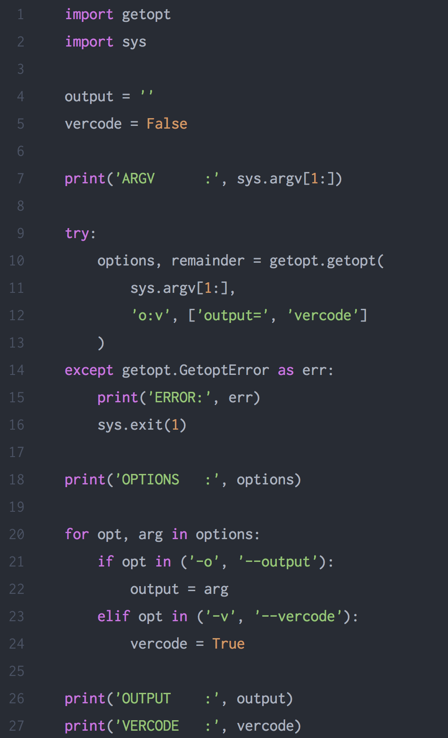
getopt
外部參數
可以用 sys 處理
getopt 表現更好
內建函式庫

Slide 68
getopt

Slide 69
json
{
"firstName": "John",
"lastName": "Smith",
"age": 25,
"address": {
"streetAddress": "21 2nd Street",
"city": "New York",
"state": "NY",
"postalCode": "10021"
},
"phoneNumber": [
{
"type": "home",
"number": "212 555-1234“
},
{
"type": "fax",
"number": "646 555-4567“
}
],
"gender": {
"type": "male“
}
}
JavaScript Object Notation
human-readable text
json and simplejson
json was added in 2.6

Slide 70
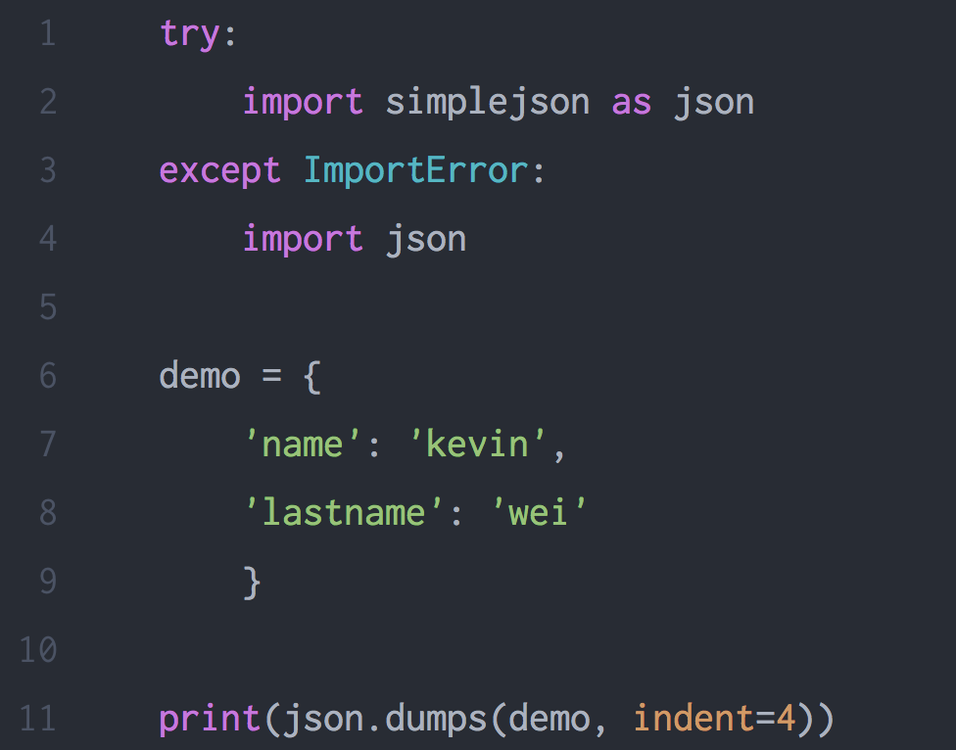
json
json.dumps

Slide 71
json
json.loads

Slide 72
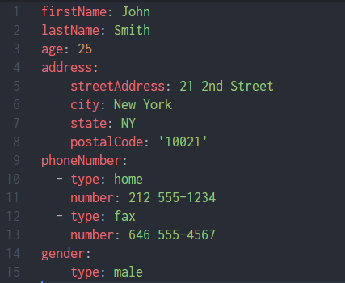
json
json and yaml
{
"firstName": "John",
"lastName": "Smith",
"age": 25,
"address": {
"streetAddress": "21 2nd Street",
"city": "New York",
"state": "NY",
"postalCode": "10021"
},
"phoneNumber": [
{
"type": "home",
"number": "212 555-1234“
},
{
"type": "fax",
"number": "646 555-4567“
}
],
"gender": {
"type": "male“
}
}

Slide 73
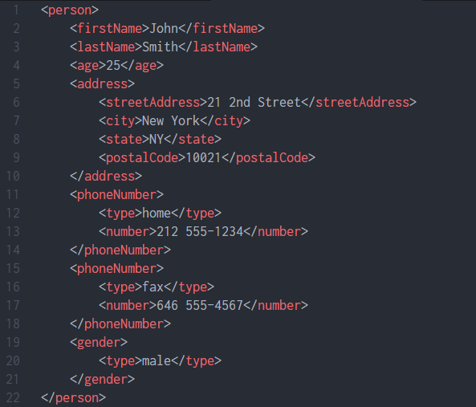
json
json and XML
{
"firstName": "John",
"lastName": "Smith",
"age": 25,
"address": {
"streetAddress": "21 2nd Street",
"city": "New York",
"state": "NY",
"postalCode": "10021"
},
"phoneNumber": [
{
"type": "home",
"number": "212 555-1234“
},
{
"type": "fax",
"number": "646 555-4567“
}
],
"gender": {
"type": "male“
}
}

Slide 74
requests
http protocol
get, post, put, delete
Document example: OpenStack Identity API
Google docs API
Document
官方文件

Slide 75
requests

Slide 76
requests

Slide 77
requests
Code sample
Github code
import json
import requests
from lxml import etree

Slide 78
numpy
mathematical functions library
for large, multi-dimensional arrays and matrices
with a large collection of high-level mathematical functions
ndarray data
n-dimensional array
ndim(維度), shape(形狀), dtype(數值類型)
Notes:
這是一個表示多維度、同質並且固定大小的陣列物件。
關鍵屬性是維度（ndim）、形狀（shape）和數值類型（dtype）

Slide 79
numpy

Slide 80
numpy

Slide 81
numpy
numpy and pandas and matplotlib
Pandas

Slide 82
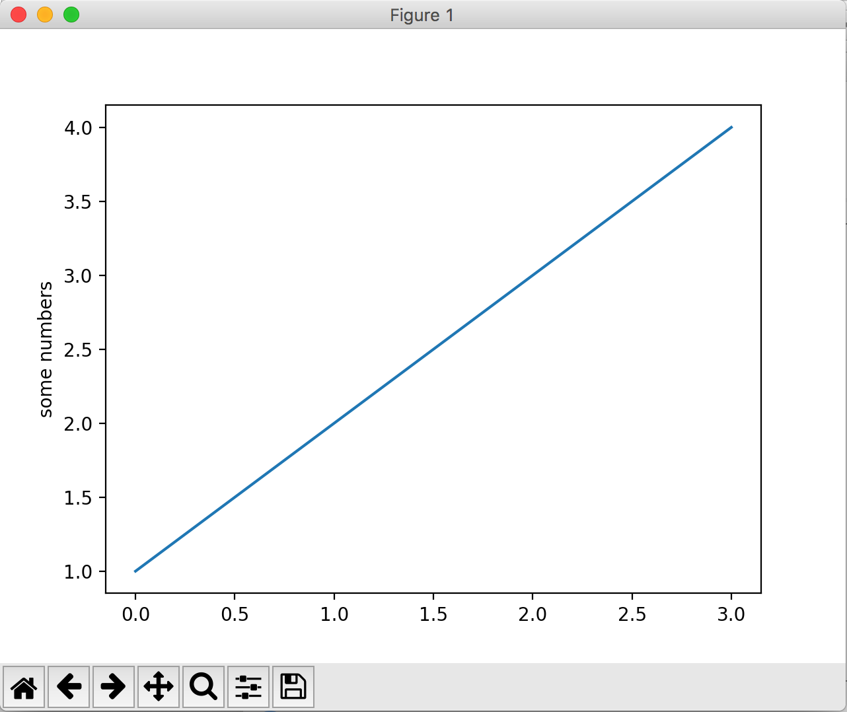
numpy
Numpy and Pandas and matplotlib
matplotlib

Slide 83
Install python3
On FreeBSD11.1
pkg install python36
pkg install py36-pip
pip-3.6 install <library>
On Linux (Ubuntu, CentOS)
apt install python3 (default: 3.5.2)
pip3 install <library>
sudo yum -y install https://centos7.iuscommunity.org/ius-release.rpm
IUS mean Inline with Upstream Stable
sudo yum -y install python36u
sudo yum -y install python36u-pip

Slide 84
pipenv
Python virtualenv
過多專案，不同環境
套件版本差異
套件亂裝
brew install, anaconda
版本釋出的時候不知道裝了哪些套件
虛擬環境可以開出一個乾淨的 Python 環境

Slide 85
pipenv
On Linux, FreeBSD
pip3 install pipenv (Linux)
pip-3.6 install pipenv (FreeBSD)
On MacOS
brew install pipenv
Create a new project
mkdir <demoproject>
cd <demoproject>
pipenv install <library>
pipenv run python3 <file>.py

Slide 86
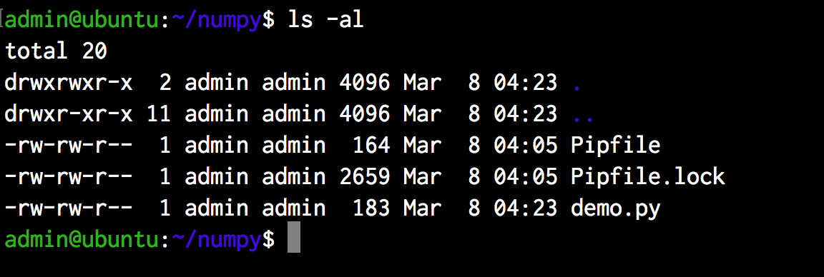
pipenv
Pipfile

Slide 87
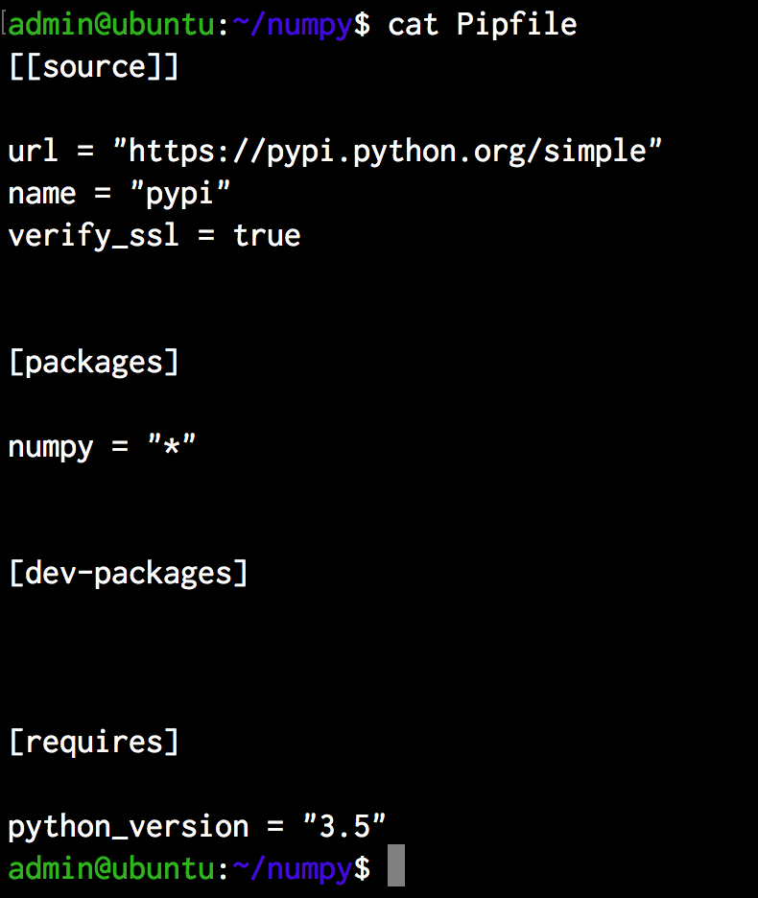
pipenv
Pipfile

Slide 88
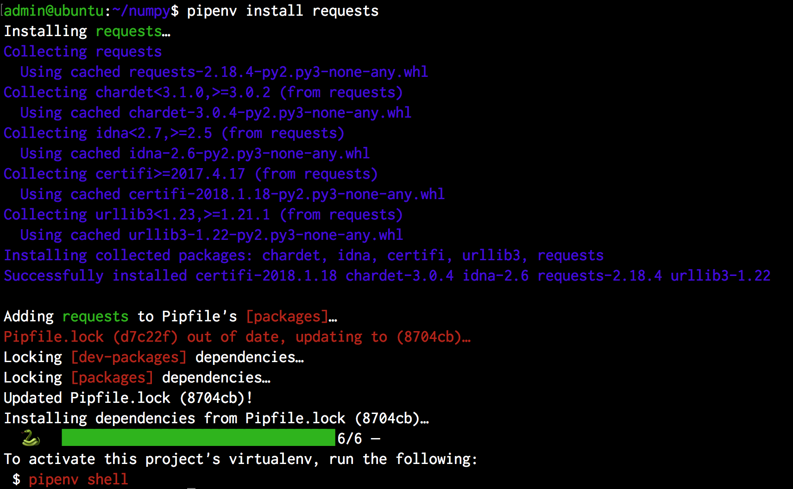
pipenv
pipenv run
pipenv install

Slide 89
Thank you !

